Slide 1




Slide 2


Salesianos de Don Bosco
1859
Hijas de María Auxiliadora
1872

Slide 3
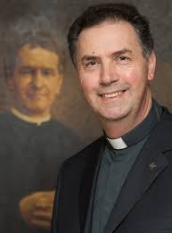
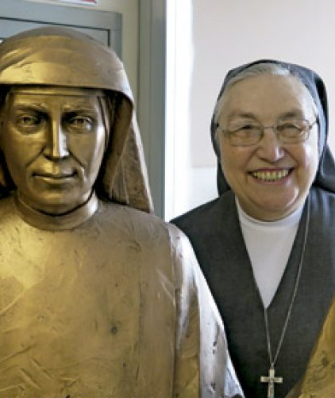
Don Ángel Fernández
Sor Yvonne Reungoat

Slide 4

En Colombia
Desde 1890
Desde 1897

Slide 5
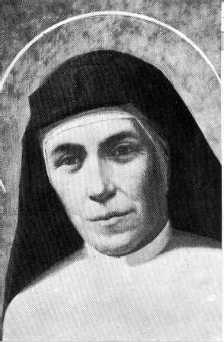
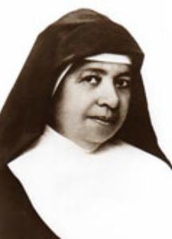
Madre Generales de las
1°
2°
Sor María Dominga Mazzarello
1872 - 1881
Sor Catalina Daghero
1881 - 1924

Slide 6
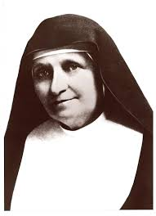
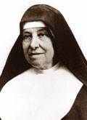
Madre Generales de las
3°
4°
Sor Luisa Vaschetti
1924 - 1943
Sor Ermelinda Lucotti
1943 - 1958

Slide 7
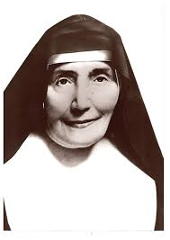
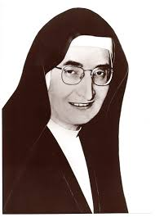
Madre Generales de las
5°
6°
Sor Angela Vespa
1958 - 1969
Sor Ersilia Canta
1969 - 1981

Slide 8
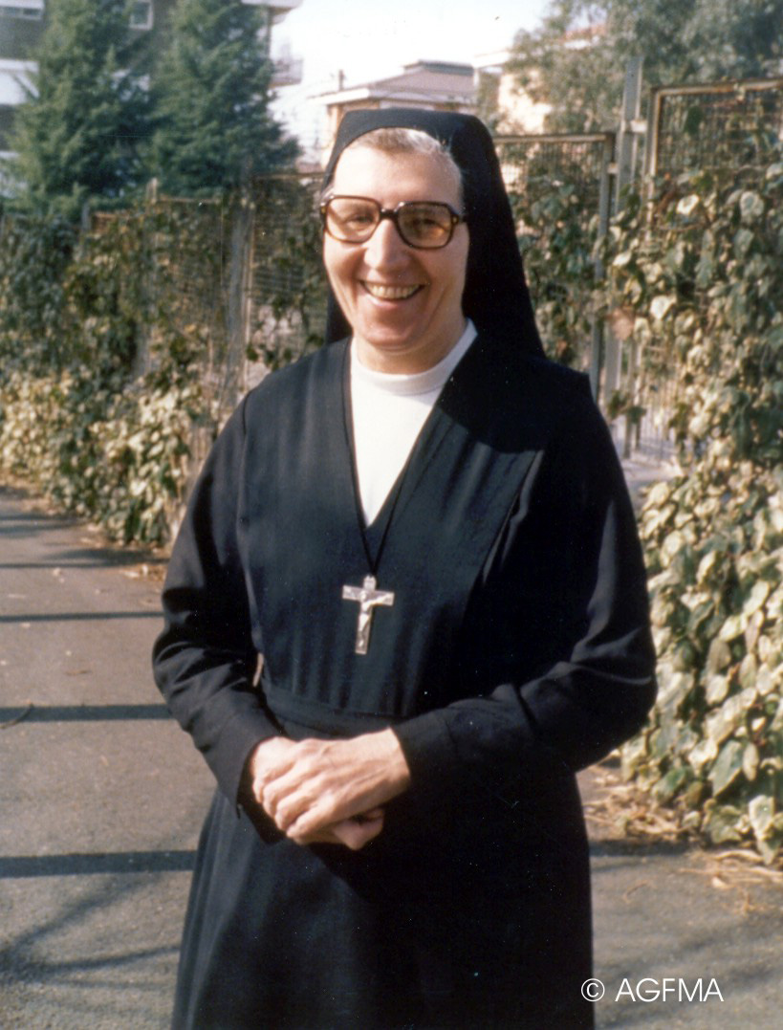
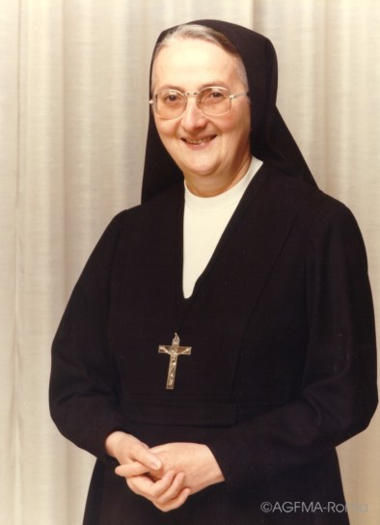
Madre Generales de las
7°
8°
Sor Rosetta Marchese
1981 - 1984
Sor Marinella Castagno
1984 - 1996

Slide 9
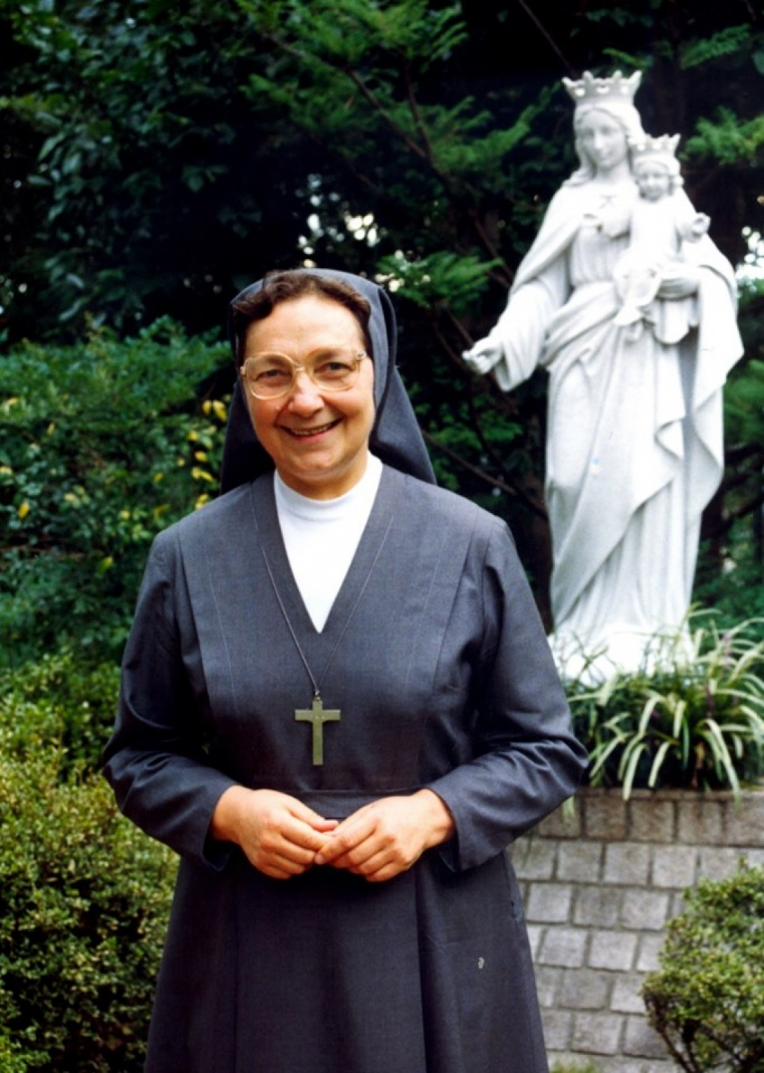
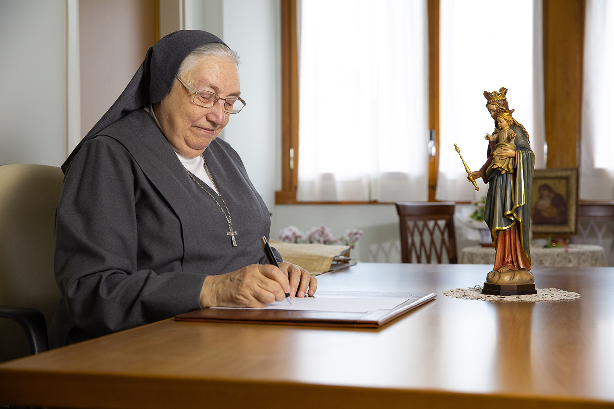
Madre Generales de las
9°
10°
Sor Antonia Colombo
1996 - 2008
Sor Yvonne Reungoat
2008 - Hoy

Slide 10

En Colombia
Inspectoría San Pedro Claver (BOG)
Inspectoría San Luis Beltrán (MDE)
Inspectoría Ntra Sra de Chiquinquirá (BOG)
Inspectoría María Auxiliadora (MDE)
Inspectoría Ntra Sra de las Nieves (BOG)
Inspectoría Santa María Mazzarello (MDE)

Slide 11

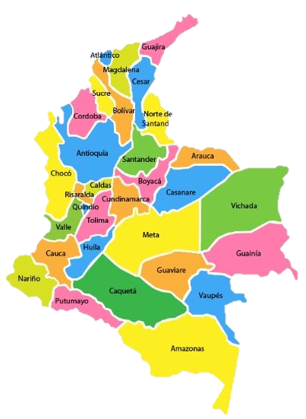
Nuestras Presencias
4 casas
1 casa
14 casas
1 casa
Desde 1972

Slide 12
Nuestras Presencias
Antioquia
Colegio Maria Auxiliadora (La Ceja)
I.E E.N.S Pedro Justo Berrío (Santa Rosa de Osos)
I.E E.N.S Maria Auxiliadora (Copacabana)
I.E Maria Auxiliadora (Andes)
I.E Santa Teresa
I.E Madre María Mazzarello
Colegio San Juan Bosco
Internado (Santa Bárbara)
Aspirantado Santa María Mazzarello (La Ceja)
Noviciado San José (La Ceja)
Casa Taller María Auxiliadora
Casa Salud Sor Teresa Valsé
Casa de Espiritualidad
Casa Provincial Santa María Mazzarello

Slide 13
Nuestras Presencias
Atlántico
Cesar
Chocó
Colegio De Maria Auxiliadora
Colegio Maria Auxiliadora Norte
Colegio Hna Virginia Rossi
I.E E.N.S Ntra Sra de Fátima (Sabanagrande)
I.E E.N.S Maria Inmaculada (Manaure)
Casa de las Hnas (Condoto)

